Slide 1
Czy da się smacznie i tanio zjeść na mieście, a najlepsze jedzenie jest
w najpopularniejszych restauracjach?
Bengaluru (Indie)

Slide 2
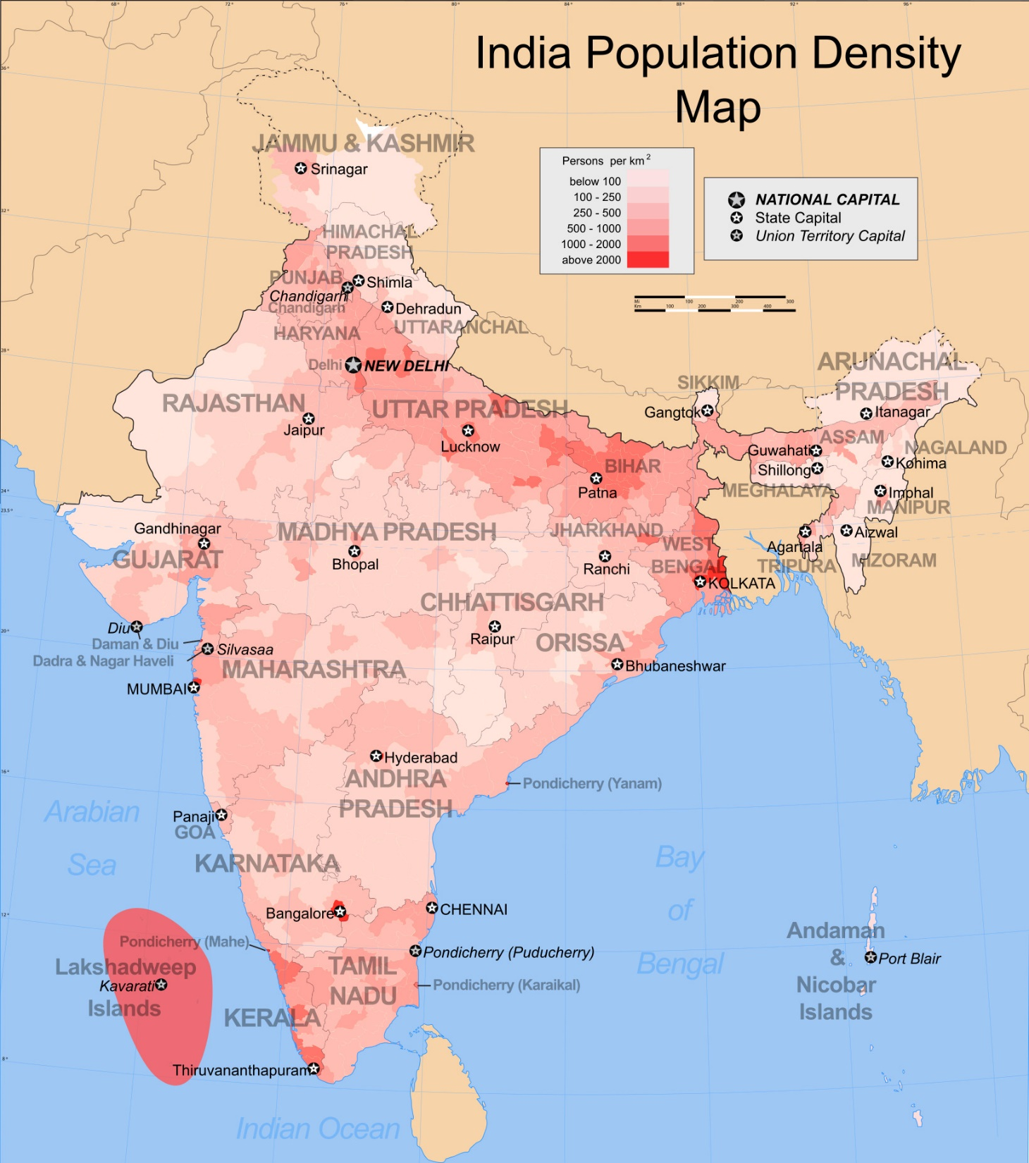

Slide 3
- Bengaluru stolica stanu Karnataka. (płd. Indii) - Miasto ponad 8 milionów mieszkańców / ponad 11 milionów mieszkańców metropolia - 3 miasto w Indiach pod względem zaludnienia / 5 najbardziej zaludniona aglomeracja miejska - 27 miasto na świecie co do wielkości - Bengaluru najszybciej rozwijająca się metropolia świata. - Miasto uznane za centrum przemysłu ciężkiego opartego na zaawansowanych technologiach - Centrum dużych międzynarodowych korporacji technologicznych - Metropolia jest centrum rozwoju wielu czołowych instytucji inżynieryjnych i badawczych - Bengaluru jest znane jako „Indyjska Dolina Krzemowa” - Bengaluru pełni wiodącą rolę eksportera oprogramowania IT oraz półprzewodników - W mieście znajdują się czołowe firmy z IT, lotnicze i obronne.

Slide 4
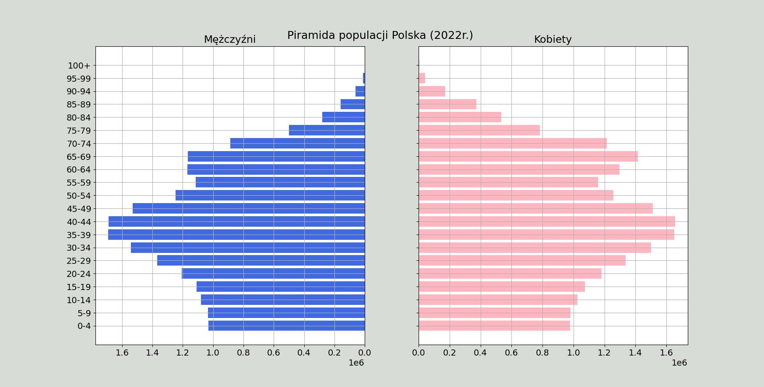

Slide 5
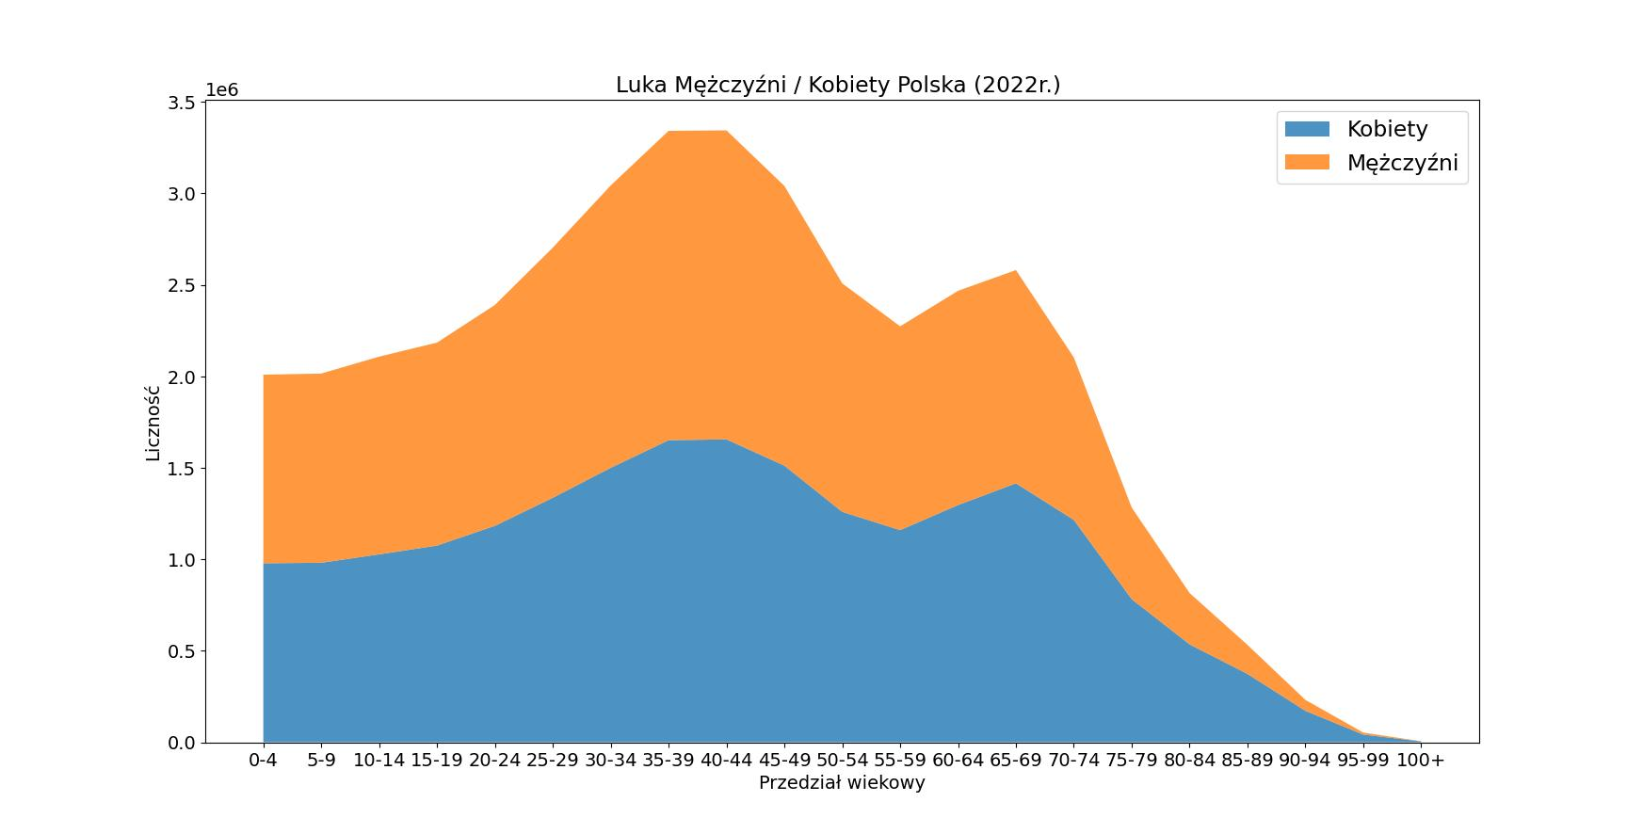

Slide 6
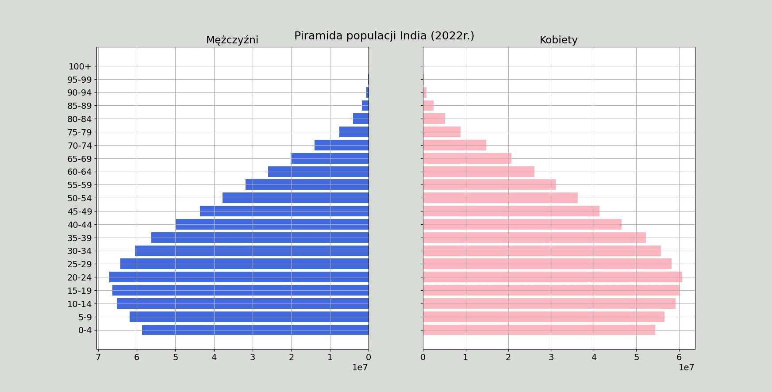

Slide 7
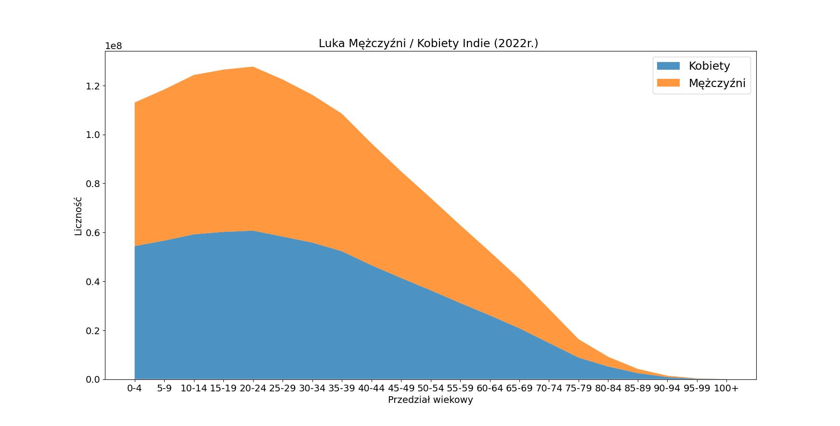

Slide 8
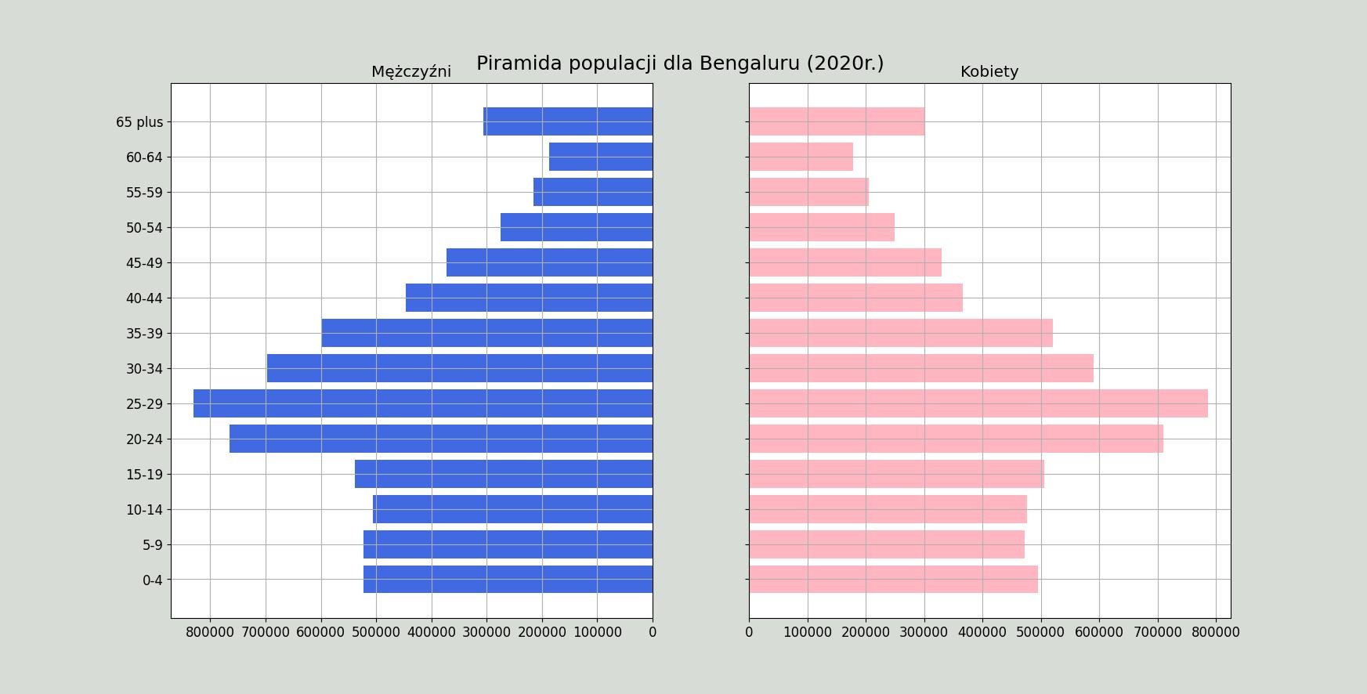

Slide 9
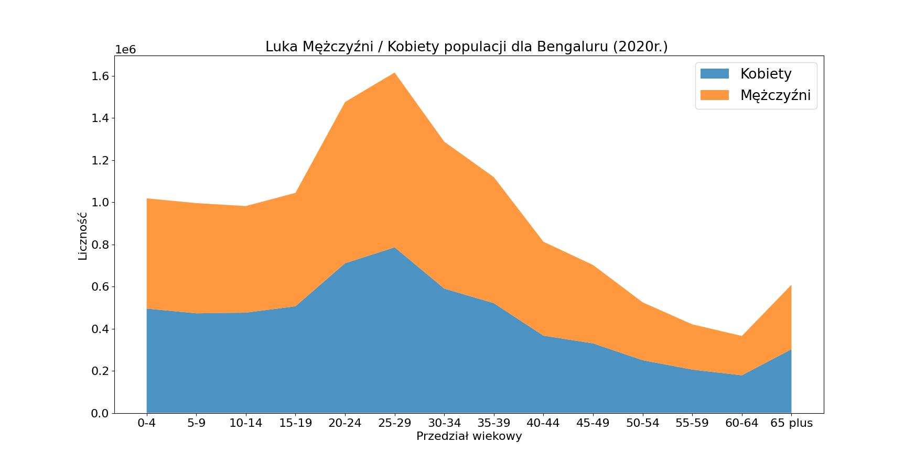

Slide 10
Opis danych
Dane wykorzystane w analizie to baza restauracji pochodząca z:
witryny Zomato,
http://populacja.population.city/indie/
citibankonline.pl/apps/auth/signin/,
http://populacja.population.city/indie/
Baza zawierała 51 717 rekordów z 17 cechami
Najważniejsze wartości w bazie:
Nazwa
Adres
Ocena
Liczba głosów
Średni koszt posiłku
Rodzaj kuchni

Slide 11
Czyszczenie danych
Baza została poddana następującej procedurze czyszczeniu danych:
Znalezienie duplikatów
Wybór istotnych cech
Odrzucenie niemiarodajnych rekordów (brak oceny i głosów)
Po procesie czyszczenia otrzymaliśmy 9 464 unikalnych rekordów
Przy tworzeniu opracowania wykorzystaliśmy następujące narzędzia:
SQL
Tableau

Slide 12

Pierwszy problem główny:
Czy da się smacznie i tanio zjeść na mieście?
Kryteria określające pierwszy problem główny:
smacznie - na podstawie ratingu: od 4,5 i liczby głosów powyżej 1000
tanio - na podstawie średniej pensji w Bangalore - 410-820 INR (10-20$)

Slide 13
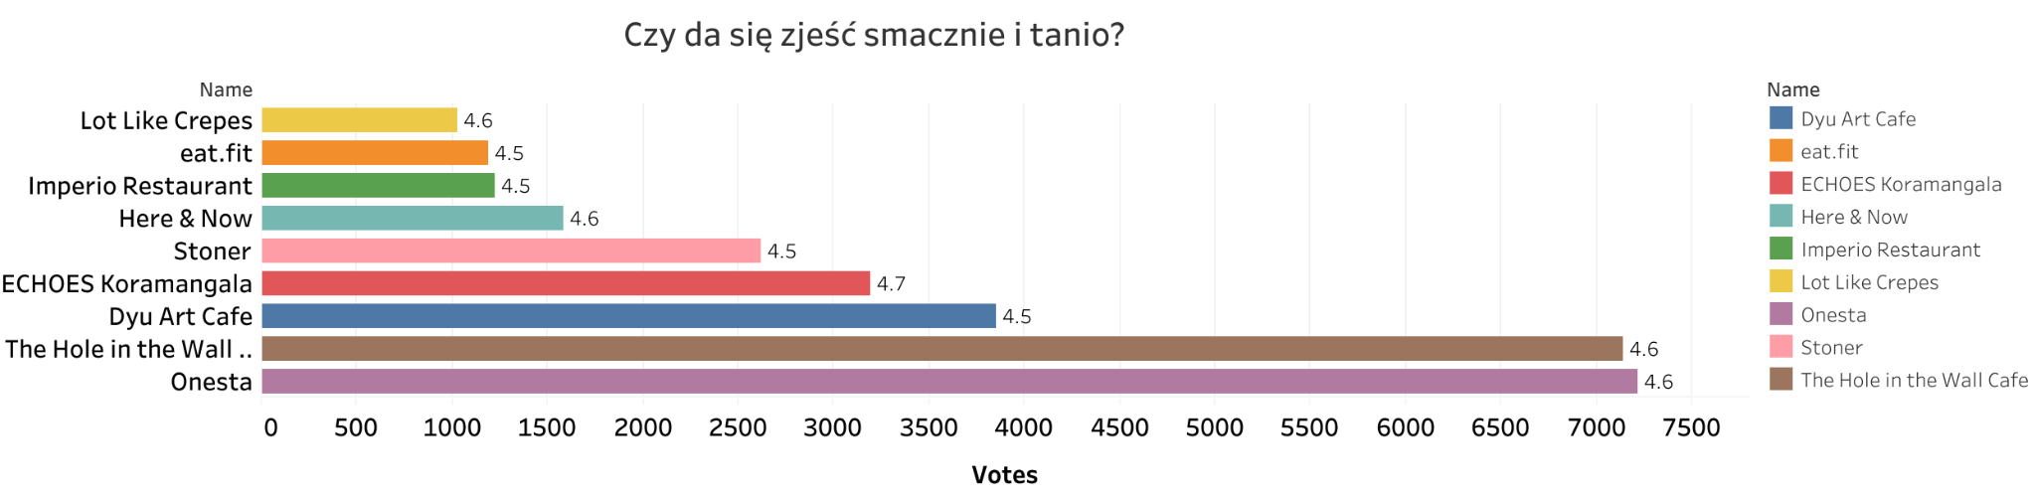
Restauracje spełniające przyjęte kryteria problemu pierwszego:

Slide 14
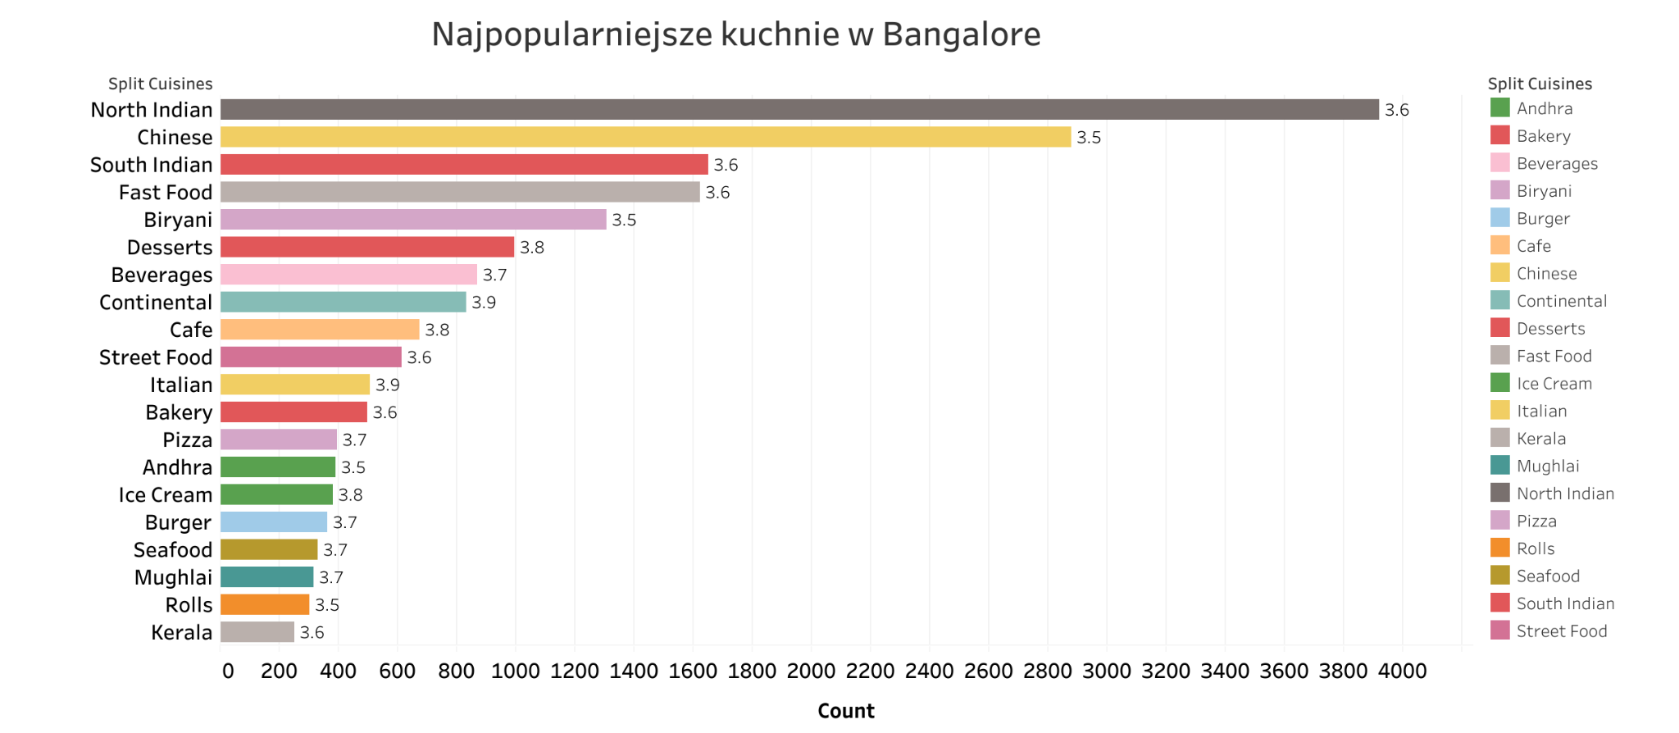
Wykres przedstawiający różnorodność serwowanej kuchni i jej popularność

Slide 15
Drugi problem główny:
Czy najlepsze jedzenie jest w najpopularniejszych restauracjach?

Slide 16
Hipoteza:
Najlepsze jedzenie jest w najpopularniejszych restauracjach
Etapy analizy danych i przyjęte założenia:
- zdefiniowano pojęcia „najlepszego jedzenia” oraz „najpopularniejszych restauracji”
- wybrano następujące kategorie: „rate” i „votes”, które posłużyły do wyłonienia restauracji, które spełniały określone założenia
- dokonano podziału ocen, dzięki czemu możliwe było sklasyfikowanie potraw, które można ocenić jako najlepsze. Uznano, że oceny 4.5 i powyżej wskazują na najlepszą jakość dań.
- dokonano podziału ilości oddanych głosów na restauracje, które zostały uznane jako najpopularniejsze. Uwzględniono te obiekty gastronomiczne, na które oddano powyżej 1000 głosów
- po przeprowadzeniu analizy danych zgodnie z przyjętymi założeniami wyszczególniono 107 restauracji.

Slide 17
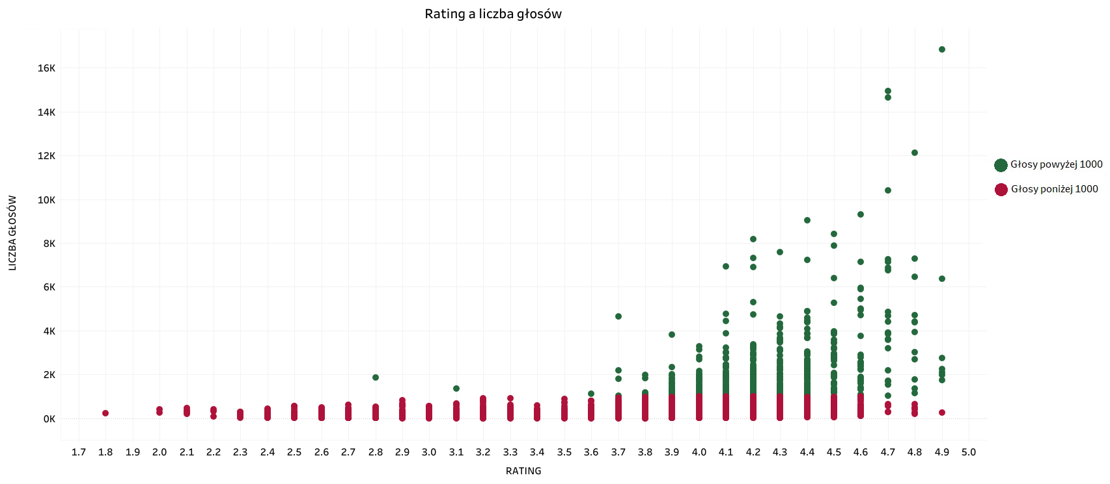
Czy najlepsze jedzenie jest w najpopularniejszych restauracjach?
kryterium popularności - liczba głosów powyżej 1000

Slide 18
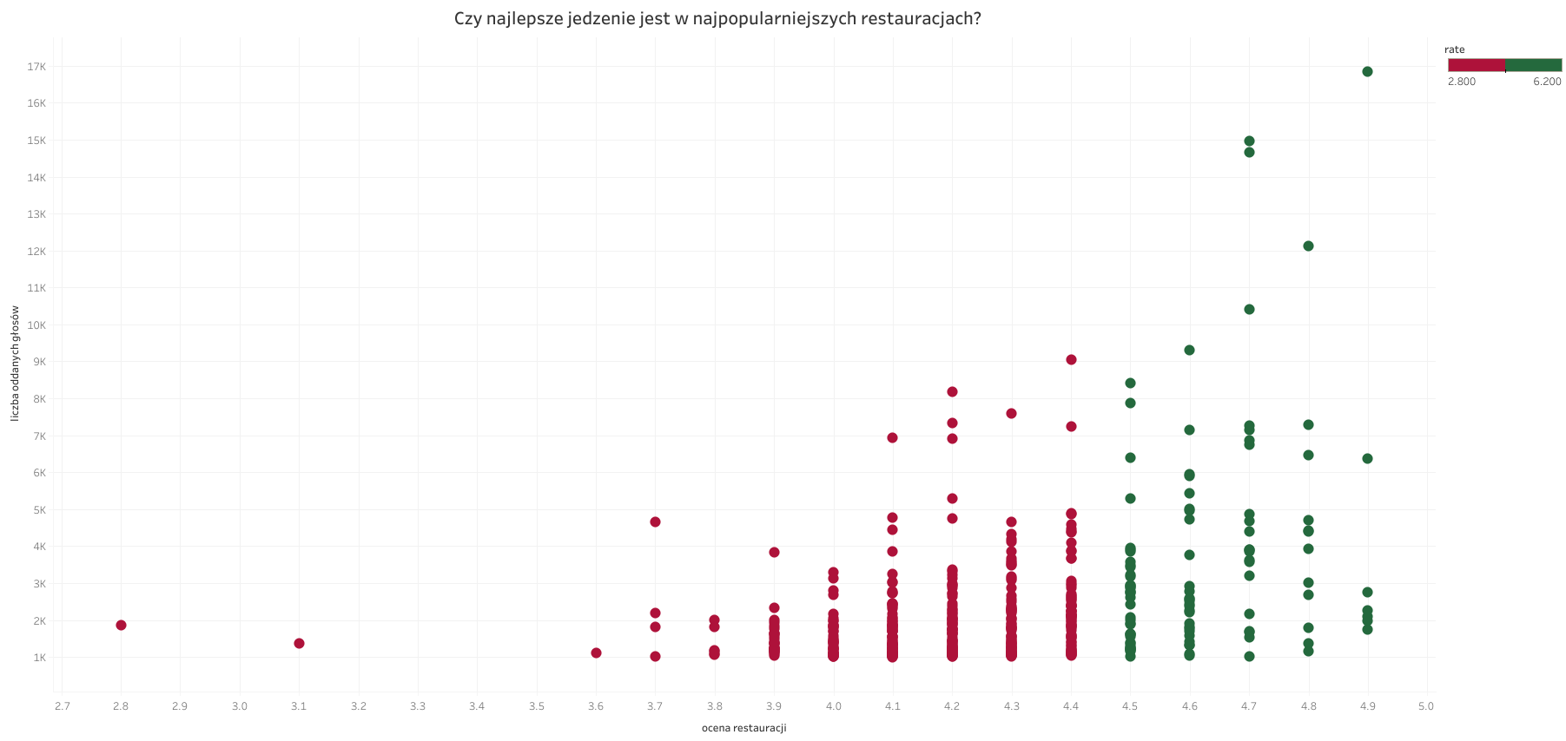

Slide 19
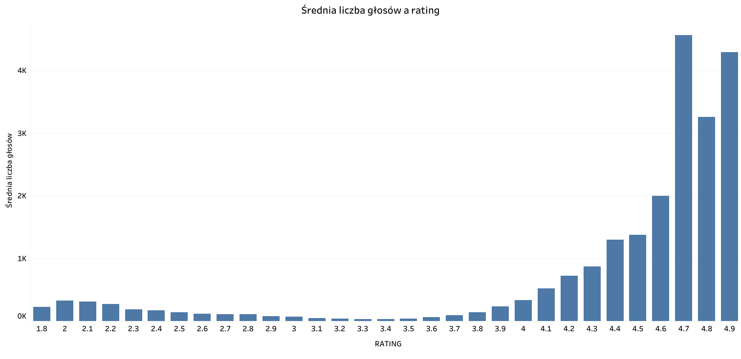

Slide 20
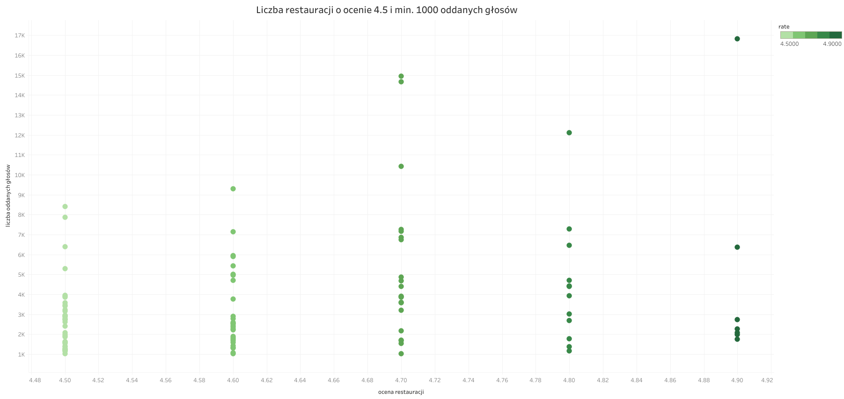

Slide 21


Wnioski:
Na podstawie przeanalizowanych danych kryterium przyjęte w problemie pierwszym spełnia jedynie 9 restauracji. Biorąc pod uwagę, iż analizowaliśmy ponad 9000 lokali gastronomicznych, możemy stwierdzić że w Bengaluru można zjeść “smacznie i tanio”. Jednak jest to zadanie utrudnione ze względu na dużą liczebność populacji (ponad 8 mln mieszkańców) i niewielką liczbę restauracji, spełniających określone wymagania (9 restauracji).
Widać wyraźną korelację między popularnością a ratingiem. Z czego wynika jasno, że najpopularniejsze restauracje są najsmaczniejsze.
Dodatkowe wnioski biznesowe - Czy warto inwestować w branżę gastronomiczną:
Bengaluru jest rozwijającą się metropolią ze średnią zarobków wyższą w stosunku do reszty kraju :

Slide 22
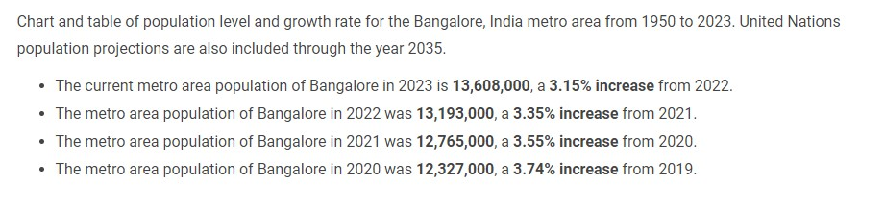
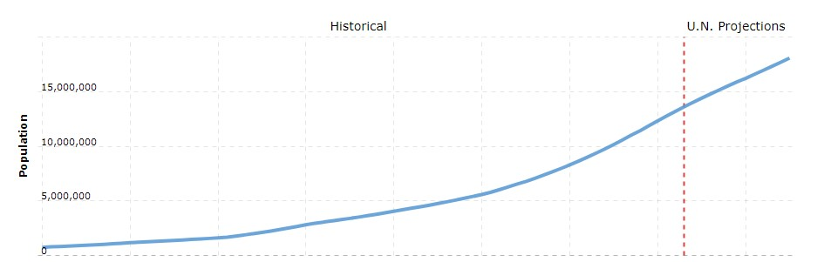
stały wzrost populacji:
Biorąc pod uwagę przedstawione dane, można stwierdzić, iż gałąź gastronomiczna jest ciągle nienasycona a wzrost populacji i wysokie zarobki sprzyjają jej rozwojowi.

